Slide 1

Kort om Kodestruktur
Lesbarhet er viktig!

Slide 2
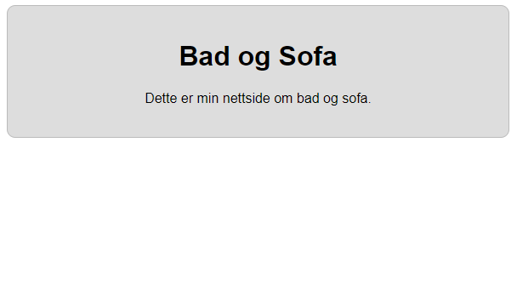
Vi har en nettside som denne

Slide 3

LEGGE INN ET BILDE?

Slide 4
Hvor skal koden?
<!DOCTYPE html>
<html>
<head>
<title>
Bad og Sofa
</title>
<link rel="stylesheet" href="style.css">
</head>
<body>
<div class="content">
<h1>
Bad og Sofa!
</h1>
<p>
Dette er min nettside om bad og sofa.
</p>
</div>
</body>
</html>

Slide 5
w3schools kode ser OFTE sånn ut…

Slide 6
HVA MED NÅ?
<!DOCTYPE html>
<html>
<head>
<title>Bad og Sofa</title>
<link rel="stylesheet" href="style.css">
</head>
<body>
<div class="content">
<h1>Bad og Sofa!</h1>
<p>Dette er min nettside om bad og sofa.</p>
</div>
</body>
</html>

Slide 7
<!DOCTYPE html>
<html>
<head>
<title>Bad og Sofa</title>
<link rel="stylesheet" href="style.css">
</head>
<body>
<div class="content">
<h1>Bad og Sofa!</h1>
<p>Dette er min nettside om bad og sofa.</p>
<img src="images/bad_sofa.png" alt="Bilde av sofa og bad">
</div>
</body>
</html>

Slide 8
Mye tydeligere, sant?

Slide 9
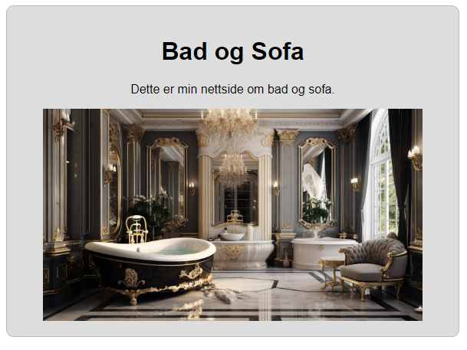

Slide 10
body {
font-family: Helvetica, sans-serif;
}
.content {
max-width: 33%;
background-color: #dddddd;
padding: 20px;
border: 1px solid #bbbbbb;
border-radius: 10px;
}
.content p, .content h1 {
text-align: center;
}
img {
width: 90%;
margin: auto;
display: block;
}

Slide 11
LA OSS TEGNE LITT!

Slide 12
<!DOCTYPE html>
<html>
<head>
</head>
<body>
</body>
</html>

Slide 13
<!DOCTYPE html>
<html>
<body>
</body>
<head>
</head>
</html>

Slide 14
<!DOCTYPE html>
<html>
<head>
<body>
</body>
</head>
</html>

Slide 15
<!DOCTYPE html>
<html>
<body>
<body>
</body>
</body>
</html>

Slide 16
<!DOCTYPE html>
<html>
<body>
<head>
</head>
</html>
</body>

Slide 17
<!DOCTYPE html>
<html>
<head>
<body>
</head>
</html>
</body>

Slide 18
Men… DET ser jo BRA ut på nettleseren?!?!

Slide 19
Alternativ til w3schools
Codecademy
  Men, må ha gratisbruker
  Bruk personlig mail, IKKE rogfk mail
Har bedre kodestruktur

